Slide 1
Sullo stato dell’agricoltura e delle politiche agricole in Puglia
12 giugno 2017

Slide 2
Numeri e trend delle imprese agroalimentari
740.000 imprese agroalimentari in Italia
330.000 imprese al SUD
80.000 imprese in Puglia
L’agroalimentare pugliese il settore più in crescita
Iscrizioni in aumento solo nel settore agricoltura, in controtendenza a tutti gli altri settori.

Slide 3
Andamento del numero di imprese
Aumentano le imprese agricole ed agroalimentari in Puglia:
+ 0,6% nel 2016, in controtendenza rispetto al trend nazionale (-0,6%)
+ 0,7% nel 2016, in linea rispetto al trend nazionale (+1,2%)
Foggia, Barletta, Andria e Cerignola fra i dieci comuni italiani con maggior numero (in termini assoluti) di imprese agricole: 9500 imprese, oltre il doppio delle imprese di Roma.
Aumentano le imprese agricole giovanili
Oltre il 10% di imprese giovanili nell’agricoltura pugliese.

Slide 4
L’agricoltura ed il settore creditizio
Agricoltura pugliese più dinamica di altri settori:
5% dei prestiti nazionali in agricoltura è destinato alla Puglia (3% in atri settori)
L’agroalimentare pugliese il settore più stabile
Tasso di sopravvivenza aziendale 88%, contro il 65% del settore turistico ed il 64% del settore delle costruzioni
L’agroalimentare pugliese il settore con minor tasso di fallimenti
Meno del 2% di fallimenti di imprese agricole, contro il 38% nel settore commercio e il 18% nel settore costruzioni

Slide 5
Il valore aggiunto dell’agricoltura
Il valore dell’agroalimentare pugliese è confermato
L’agricoltura incide per valore aggiunto oltre il 4%, rispetto al 2% rilevato a livello nazionale
La valorizzazione dei prodotti è notevole.
19 Prodotti IG (10 DOP e 9 IGP), per un valore di 31 milioni di euro.
Cresce il biologico (2,6% del totale regionale e 14% in termini di SAU)
Si afferma l’agriturismo (oltre 16% del totale del Mezzogiorno)

Slide 6
Il commercio agroalimentare nel 2016
L’agroalimentare pugliese: oltre il 10% dell’export complessivo nazionale
L’agroalimentare pugliese per il 70% destinato all’UE
Forte aumento delle esportazioni verso la Germania e l’area del mediterraneo
In aumento le esportazioni agroalimentari pugliesi nel 2016
Un aumento di +5,8% (oltre 1,6 Miliardi di Euro) rispetto al 2015
L’export pugliese cresce più di quello nazionale nel settore agroalimentare

Slide 7

Programma di Sviluppo Rurale della Puglia
Programma di Sviluppo Rurale della Puglia
Stato di attuazione

Slide 8
IL PUNTO DI PARTENZA……
Ripartizione delle Risorse PSR Puglia 2014-2020

Slide 9
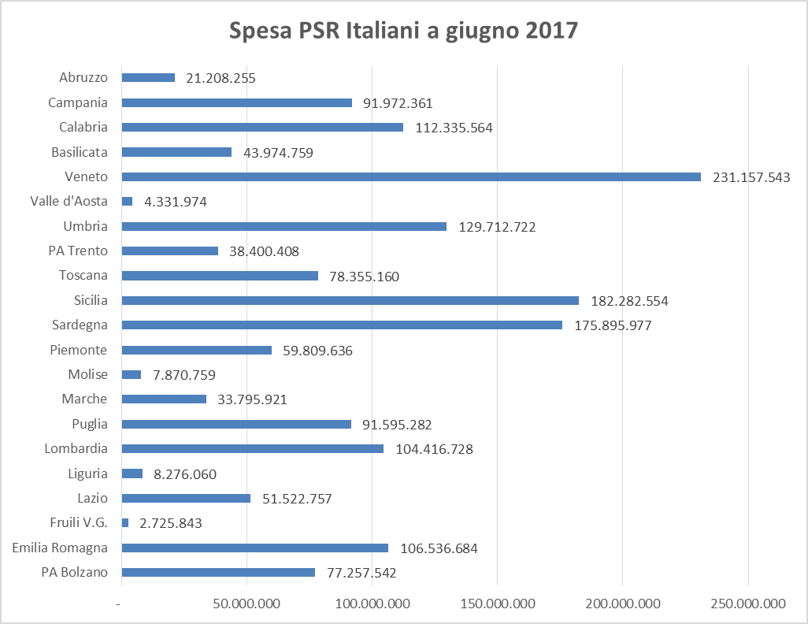
IL PSR PUGLIA E’ FERMO?

Slide 10

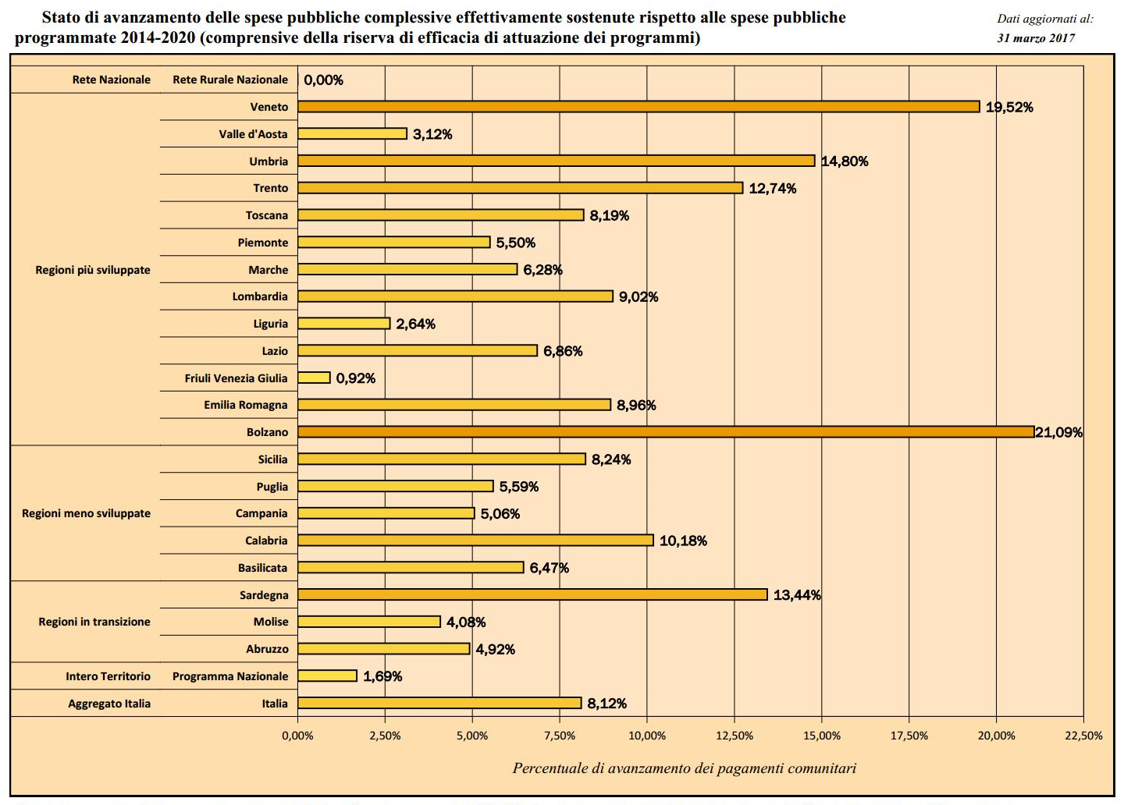
IL PSR PUGLIA E’ FERMO?
AVANZAMENTO DELLA SPESA RISPETTO ALLA DOTAZIONE PUBBLICA DEL PSR

Slide 11
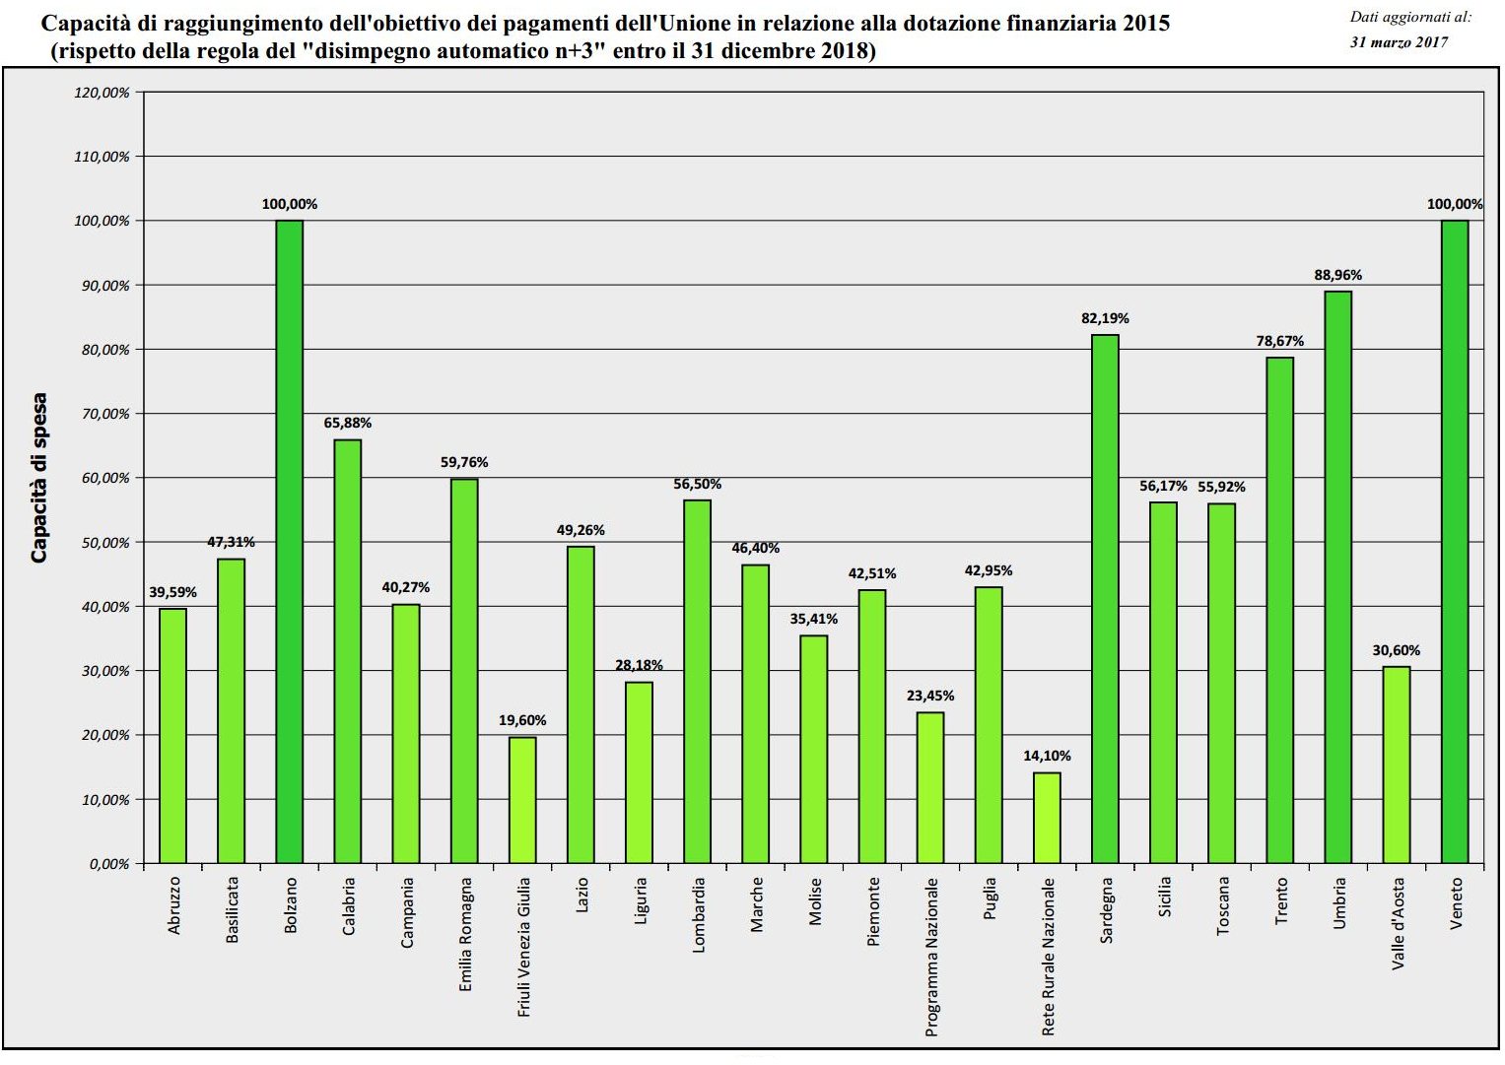
IL PSR PUGLIA E’ FERMO?
CAPACITA’ DI RAGGIUNGIMENTO DEL DISIMPEGNO AUTOMATICO N+3

Slide 12

IL PSR PUGLIA E’ FERMO?
Indicatori fisici di risultato (1)
oltre 600 aziende agricole beneficiarie hanno concluso il piano di investimenti (Misura 4.1), di cui oltre 230 relative a giovani agricoltori;
oltre 100 aziende agroindustriali hanno completato gli investimenti per la trasformazione dei prodotti (Misura 4.2) - senza contare risorse liberate - ;
n. 20 amministrazioni comunali hanno concluso gli interventi per il miglioramento delle strade rurali (Misura 4.3);
circa 200 beneficiari hanno concluso gli interventi per investimenti non produttivi (muretti a secco - Misura 4.4);
n. 14 beneficiari hanno chiuso gli investimenti in strutture agrituristiche (Misura 6.4)
n. 77 beneficiari hanno completato gli investimenti per incrementare la resilienza e pregio ambientale degli ecositemi forestali su circa 336 ettari di superficie (Misura 8.5)
n. 11 beneficiari hanno concluso gli investimenti in tecnologie silvicole per trasformazione/commercializzazione di prodotti forestali (Misura 8.6);
Notes:
ACCREDIA valuta la competenza, l'indipendenza e l'imparzialità degli operatori di valutazione della conformità (Laboratori e Organismi), accertandone la conformità a regole obbligatorie e norme volontarie, per assicurare il valore e la credibilità delle certificazioni, ispezioni, prove e tarature.

Slide 13
IL PSR PUGLIA E’ FERMO?
Indicatori fisici di risultato (2)
n. 33 progetti di cooperazione per lo sviluppo di nuovi prodotti/processi/tecnologie in ambito agrioclo si sono conclusi (Misura 16)
n. 76 beneficiari hanno concluso gli investimenti nell'ambito della strategia di sviluppo locale LEADER, oltre alla conclusione di n. 3 progetti di cooperazione (Misura 19).
n. 146 beneficiari hanno ricevuto il sostegno per nuova adesione a regimi di qualità nazionali/UE (Misura 3);
n. 71 beneficiari hanno concluso gli investimenti a sostegno della forestazione/imboschimento (Misura 8.1);
n. 20 beneficiari hanno completato gli investimenti per la prevenzione dei danni arrecati da incendi e calamità naturali su terreni per oltre 700 ettari (Misura 8.3)
n. 635 beneficiari hanno ricevuto il sostegno per il mantenimento di impegni agro-climatico-ambientali su una superficie di oltre 5.500 ettari (Misura 10);
n. 1.080 beneficiari hanno ricevuto il sostengo per adottare pratiche e metodi di agricoltura biologica (Misura 11).
Notes:
ACCREDIA valuta la competenza, l'indipendenza e l'imparzialità degli operatori di valutazione della conformità (Laboratori e Organismi), accertandone la conformità a regole obbligatorie e norme volontarie, per assicurare il valore e la credibilità delle certificazioni, ispezioni, prove e tarature.

Slide 14
GESTIONE CONDIVISA O NO?
Incontri con il partenariato
15 gennaio 2016 – priorità del partenariato
4 marzo 2016 – i criteri di selezione
26 maggio 2016 – modifiche PSR e avvisi 4.1. e pacchetto giovani
18 luglio 2016 – approccio CLLD
9 settembre 2016 – approccio CLLD
5 dicembre 2016 – esiti mis. 10 e 11 e proposte di rimodulazione
19 dicembre 2016 - esiti mis. 10 e 11 e proposte di rimodulazione
13 gennaio 2017 - approccio CLLD
13 febbraio 2017 – misure forestali e mis. 3.2
21 aprile 2017 – modifiche al PSR e mis. 16.3.2.
29 maggio 2017 – Misura 4.2
Notes:
ACCREDIA valuta la competenza, l'indipendenza e l'imparzialità degli operatori di valutazione della conformità (Laboratori e Organismi), accertandone la conformità a regole obbligatorie e norme volontarie, per assicurare il valore e la credibilità delle certificazioni, ispezioni, prove e tarature.

Slide 15
IL «TAGLIANDO» AL PSR PUGLIA
Modifiche PSR
Processo molto lungo che prevede un’unica modifica l’anno
  Discussione con partenariato da maggio 2016
  inviate sin dal mese di ottobre ai servizi della Commissione
  avviate con consultazione scritta del Comitato di sorveglianza del 25 novembre 2016
  Approvate formalmente con decisione comunitaria 499 del 25 gennaio 2017
  Inserite 31 differenti modifiche del PSR Puglia riguardanti le principali misure
Ulteriore modifica «jolly» per inserimento dell’Ingegneria finanziaria del 7 marzo 2017
Il Comitato di sorveglianza è stato attivato 7 volte (una volta in seduta plenaria e 6 volte con procedura scritta) per poter intervenire sul PSR modificando i criteri
Notes:
ACCREDIA valuta la competenza, l'indipendenza e l'imparzialità degli operatori di valutazione della conformità (Laboratori e Organismi), accertandone la conformità a regole obbligatorie e norme volontarie, per assicurare il valore e la credibilità delle certificazioni, ispezioni, prove e tarature.

Slide 16
COSE FATTE, COSE DA FARE, COSE DA MIGLIORARE…
Risorse Impegnate verso i beneficiari
Impegnati 243 milioni di Euro al 31 dicembre 2016
Gli impegni sicuramente cresceranno sensibilmente entro breve per i seguenti motivi
  Sblocco delle misure 10 e 11 a livello AGEA (oltre 400 Mio Euro su 5 anni)
  Chiusura della procedura GAL (145 Mio Euro)
  Chiusura al 29 luglio del Primo Avviso 4.1 a) (60 Mio Euro)
  Avvio definitivo e Chiusura Primo Avviso Pacchetto Giovani (40 Mio Euro)
  Avvio definitivo e Chiusura 6.4 (20 Mio Euro)
Notes:
ACCREDIA valuta la competenza, l'indipendenza e l'imparzialità degli operatori di valutazione della conformità (Laboratori e Organismi), accertandone la conformità a regole obbligatorie e norme volontarie, per assicurare il valore e la credibilità delle certificazioni, ispezioni, prove e tarature.

Slide 17
COSE FATTE, COSE DA FARE, COSE DA MIGLIORARE…
1) Misura 10 Agricoltura Integrata
Primo Avviso pubblico 5 aprile 2016
  Approvazione graduatoria 28 novembre 2016
  Istruttoria (e impegno) vincolato a verifiche standard AGEA
  Economie stimate 133 Milioni di Euro
  Scorrimento 10.1.3
  Nessun scorrimento su 10.1.2. ma DAG diretta a controllare con ulteriori analisi le 102 istanze ammesse in istruttoria
Secondo avviso aprile 2017 pubblico con avvio anche 10.1.4, 10.1.5 e 10.1.6 e criteri cambiati per 10.1.2
  domanda di conferma vs nuova domanda….problemi risolti
Notes:
ACCREDIA valuta la competenza, l'indipendenza e l'imparzialità degli operatori di valutazione della conformità (Laboratori e Organismi), accertandone la conformità a regole obbligatorie e norme volontarie, per assicurare il valore e la credibilità delle certificazioni, ispezioni, prove e tarature.

Slide 18
COSE FATTE, COSE DA FARE, COSE DA MIGLIORARE…
2) Misura 11 Agricoltura Biologica
Primo Avviso pubblico 1 aprile 2016
  Misura 11.1 pervenute 4.420 domande per un ammontare di circa 111 Mio Euro superiore a disponibilità
  Approvazione graduatoria 4 novembre 2016
  Istruttoria (e impegno) vincolato a verifiche standard AGEA
Si attende verifica istruttoria e finalizzazione modifiche PSR per poter spostare circa 40 Mio Euro e sostenere ulteriori istanze della 11.1
Notes:
ACCREDIA valuta la competenza, l'indipendenza e l'imparzialità degli operatori di valutazione della conformità (Laboratori e Organismi), accertandone la conformità a regole obbligatorie e norme volontarie, per assicurare il valore e la credibilità delle certificazioni, ispezioni, prove e tarature.

Slide 19

.... restiamo tra le regioni che danno maggiore attenzione al Bio…..

Slide 20
COSE FATTE, COSE DA FARE, COSE DA MIGLIORARE…
3) La questione GAL
Priorità del partenariato e tra le prime misure a partire.
Vincoli: misura preparatoria aperta per 4 mesi e chiusura di tutto entro il 29 ottobre 2016
Ricorsi al TAR dei comuni di Modugno e Monopoli in opposizione a interpretazione territori ammissibili data da servizi commissione europea il 16 marzo 2016 in occasione del primo comitato di sorveglianza
Lavori Comitato di valutazione delle istanze presentate bloccato da sentenza TAR qualche giorno prima della scadenza
Modifica del PSR condivisa con Commissione a seguito orientamento TAR
Annullamento bando precedente e emanazione Nuovo Bando 16 gennaio 2017
Recepimento di 23 istanze il 4 aprile 2017
In due mesi il Comitato di valutazione ha terminati i suoi lavori e in questi giorni gli esiti sono comunicati ai candidati
Notes:
ACCREDIA valuta la competenza, l'indipendenza e l'imparzialità degli operatori di valutazione della conformità (Laboratori e Organismi), accertandone la conformità a regole obbligatorie e norme volontarie, per assicurare il valore e la credibilità delle certificazioni, ispezioni, prove e tarature.

Slide 21
COSE FATTE, COSE DA FARE, COSE DA MIGLIORARE…
4) La questione E.I.P. e il pacchetto giovani
Perché ricorrere all’E.I.P. (progetto da redigere non su cartaceo ma su applicazione informatica messa a punto dalla struttura)
  Rende più obiettivo il procedimento «imbrigliando» i progettisti entro i limiti loro permessi e omogeneizzando l’interpretazione dei funzionari istruttori.
  Toglie «potere» alla struttura istruttrice e riduce il tasso di errore ancorando i progetti ai fascicoli aziendali e facilitando il controllo oltre che l’applicazione dei criteri di selezione
  Permette di avere immediatamente la graduatoria e velocizza le, già semplificate, operazioni di istruttoria permettendo di istruire solo le domande in graduatoria utile
  nel PSR si prevede l’adozione di sistemi informativi per attenuare i rischi inerenti le misure
Percorso più lungo di quanto previsto ma finalmente completato (garantendo comunque i beneficiari che intendevano investire o superavano i 40 anni)
Intanto, le altre regioni partite contemporaneamente ma con progetto «cartaceo» annaspano e non hanno ancora emanato graduatorie riguardo al primo insediamento
Notes:
ACCREDIA valuta la competenza, l'indipendenza e l'imparzialità degli operatori di valutazione della conformità (Laboratori e Organismi), accertandone la conformità a regole obbligatorie e norme volontarie, per assicurare il valore e la credibilità delle certificazioni, ispezioni, prove e tarature.

Slide 22
COSE FATTE, COSE DA FARE, COSE DA MIGLIORARE…
I prossimi passi
Si seguono le tappe del cronogramma condiviso con il partenariato e disponibile a tutti all’indirizzo http://psr.regione.puglia.it/cronoprogramma
In uscita le misure già discusse con il partenariato (mis. 4.2. e forestali)
In discussione con il partenariato ed in prossima uscita le misure della formazione (mis. 1) e quelle legate alle OP (Mis. 9)
Si continua ad attendere la liberalizzazione della messa a dimora di ulivo per far partire la 5.2
Notes:
ACCREDIA valuta la competenza, l'indipendenza e l'imparzialità degli operatori di valutazione della conformità (Laboratori e Organismi), accertandone la conformità a regole obbligatorie e norme volontarie, per assicurare il valore e la credibilità delle certificazioni, ispezioni, prove e tarature.

Slide 23
ALTRE QUESTIONI APERTE
Apporto Legislativo
Il Dossier Xylella
Il rapporto con le competenze delle province

Slide 24
Apporto Legislativo
Nei due anni sono stati approntati DDL da lungo attesi in tema di
  Riordino dei Consorzi di Bonifica Commissariati
  Xylella
  Caccia
  Pesca
  Difesa attiva delle produzioni agricole (Codifesa)

Slide 25
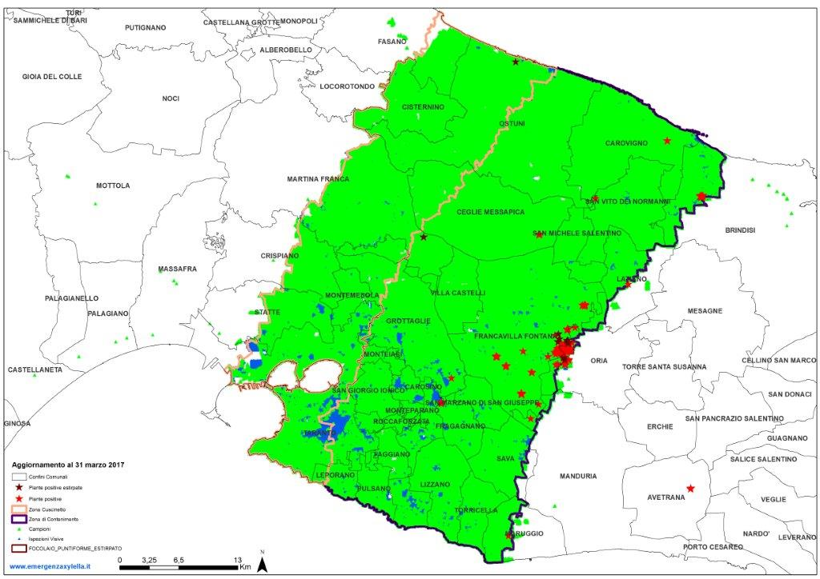
Le azioni di contrasto alla Xylella

Slide 26
Il Dossier Xylella
Arrestata la messa in mora avviata agli esiti della stagione commissariale
  Monitorati oltre 160 mila ettari di territorio
  Abbattimenti mirati per rallentare l’avanzamento del batterio
DGR per indennizzo a seguito di ordinanze fitosanitarie
Misure per il Salento
  fondi per la calamità alle zone «infette»
  Misure PSR per le zone «infette»
  Dialogo con DG Sante per reimpianto e vivai

Slide 27
Il rapporto con le province
Le amministrazioni provinciali con forti difficoltà nel portare avanti le proprie competenze in materia agricola
Progressivo spostamento su Regione (es., caccia, agriturismo, …)
Stress su struttura che convive con riduzione continua, causa pensionamenti, di funzionari e soprattutto dirigenti (6 su 15 nei prossimi mesi)

